Slide 1
সবাইকে
স্বাগতম

Slide 2
শিক্ষক পরিচিতি
রায়হানা বেগম,
সহকারি শিক্ষক,
চান্দেরপাড়া সরকারি প্রাথমিক বিদ্যালয়,
নাসিরনগর, ব্রাহ্মণবাড়িয়া।
মোবাইলঃ ০১৮৫৫২৬৬২৯৩
ইমেলঃrayhanabegum13@gmail.com
শ্রেণি-প্রথম,
বিষয়-বাংলা,
সময়ঃ ৪০ মিনিট,
তারিখঃ
9 ডিসেম্বর., 19

Slide 3
শিখনফল
** শোনাঃ১.১.১-বাক্যে ও শব্দে ব্যবহ্নত বর্ণমালা ধ্বণি মনোযোগ সহকারে শুনবে ও মনে রাখবে ।
** বলাঃ ১.১.১-বাক্যে ও শব্দে ব্যবহ্নত বাংলা বর্ণমালার ধ্বণি স্পষ্ট ও শুদ্ধভাবে বলতে পারবে।

Slide 4
চল আমরা গান শুনি-

Slide 5
পাঠ পরিচিতি
পাঠঃ ৯
পাঠ্যাংশঃ বর্ণ শিখিঃ উ, ঊ
বর্ণশিখিঃ উ,ঊ

Slide 6
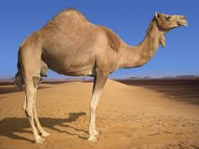
বলত, ছবিতে কী দেখা যাচ্ছে?
উট চলে
উ
উ

Slide 7
বলত, ছবিতে কী দেখা যাচ্ছে?
ঊষা কালে
ঊ

Slide 8
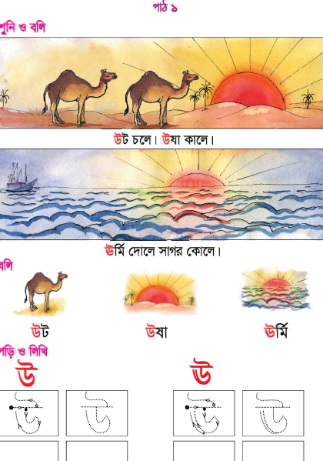
শিক্ষকের পাঠ
তোমাদের বাংলা বইয়ে ১৩ নং পৃষ্ঠা খোল।
শিক্ষক উচ্চস্বরে (উ,ঊ)বর্ণ দুটি পড়বে শিক্ষার্থীরা ও সাথে সাথে পড়বে ।

Slide 9
শিক্ষার্থীর পাঠ
পারগ শিক্ষার্থী সামনে এসে উচ্চস্বরে উ,ঊ)বর্ণ দুটি পড়বে এবং অন্যরাও সাথে সাথে পড়বে ।

Slide 10
দলীয় কাজ
শিক্ষার্থীরা (উ, ঊ) বর্ণ দুটি দলের একজন পড়বে এবং অন্যরা শুনবে। এভাবে বাকিরাও পড়বে।

Slide 11
জোড়ায় কাজ
শিক্ষার্থীরা (উ, ঊ) বর্ণ দুটি জোড়ার একজন পড়বে এবং অন্যজন শুনবে। এভাবে জোড়ার অন্যজনও পড়বে।

Slide 12
মূল্যায়ন
**** উ দিয়ে দু্টি শব্দ বল।
**** উ দিয়ে দু্টি শব্দ বল।

Slide 13
ধন্যবাদ

